Slide 1
第2章 微信小程序开发基础
【案例1】比较数值大小
【案例3】计算器
【案例2】调查问卷

Slide 2
学习目标
1
掌握小程序项目的基本结构及配置文件的编写
掌握Page()、App()函数和常用组件的使用
2
掌握
掌握
掌握WXML、WXSS和条件渲染、列表渲染的基本语法
掌握
3
掌握小程序与服务器交互的实现
4

Slide 3
目录
2.1
【案例1】比较数字大小
☞点击查看本节相关知识点
2.2
【案例2】调查问卷
☞点击查看本节相关知识点
2.3
【案例3】计算器
☞点击查看本节相关知识点

Slide 4

知识架构
2.1【案例1】比较数字大小
1
案例分析
2
创建项目
3
页面组件
4
页面样式
5
配置文件
6
页面逻辑

Slide 5
知识架构
2.1【案例1】比较数值大小
1
注册程序
2
实现比较功能

Slide 6
知识架构
2.2 【案例2】调查问卷
1
案例分析
2
编写表单页面
3
服务器数据交互
4
表单数据绑定

Slide 7
知识架构
2.3 【案例3】计算器
1
案例分析
2
编写计算器页面
3
实现计算逻辑功能

Slide 8
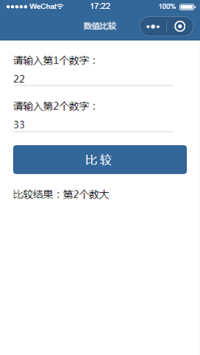
2.1 【案例1】比较数字大小
1
案例分析
比较数字大小实现效果：
实现步骤：
输入第1个数；
输入第2个数；
单击比较按钮；

Slide 9
2.1 【案例1】比较数字大小
1
案例分析
比较数值大小实现的技术知识点总结：
技术
事件
数据绑定
条件渲染
表单组件

Slide 10
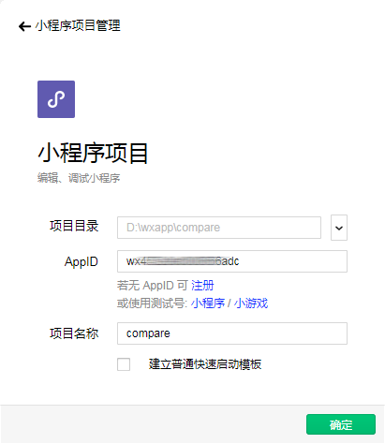
2.1 【案例1】比较数字大小
2
创建项目
项目创建流程：
创建一个空白项目
创建app.json文件
新增一个index页面

Slide 11
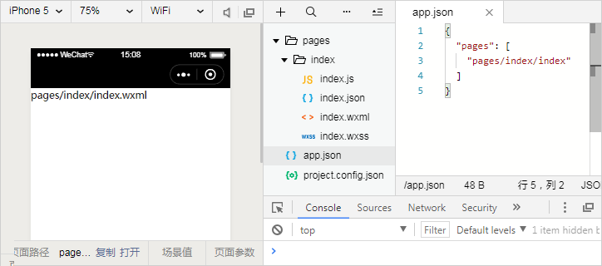
2.1 【案例1】比较数字大小
2
创建项目
开发者工具会自动创建pages/index目录：
Index页面
{
"pages":[
"pages/index/index"
]
}

Slide 12
2.1 【案例1】比较数字大小
3
页面组件
页面组件及功能：
标签 | 功能 | 标签 | 功能
<view> | 视图容器 | <icon> | 图标文件
<text> | 文本域 | <checkbox> | 复选框
<button> | 按钮 | <radio> | 单选框
<image> | 图片 | <input> | 输入框
<form> | 表单 | <progress> | 进度条

Slide 13
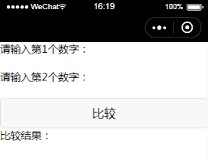
2.1 【案例1】比较数字大小
3
页面组件
编写基本表单结构：
text组件
input组件
<view><text>请输入第1个数字：</text><input type="number" /></view>
<view><text>请输入第2个数字：</text><input type="number" /></view>
<button>比较</button>
<view><text>比较结果：</text></view>
view组件

Slide 14
2.1 【案例1】比较数字大小
3
页面组件
input组件type属性值：
可选值 | 说明 | 默认
text | 文本输入键盘 | √
number | 数字输入键盘 | -
idcard | 身份证输入键盘 | -
digit | 带小数点的数字键盘 | -

Slide 15
2.1 【案例1】比较数字大小
3
页面组件
值得一提
<view>和<text>属于双边标签，由开始标签和结束标签两部分构成，<input>属于单边标签，只有“开始标签”，且结尾用“/>”表示。值得一提的是，<input>也可以写成双边标签，如“<input></input>”。

Slide 16
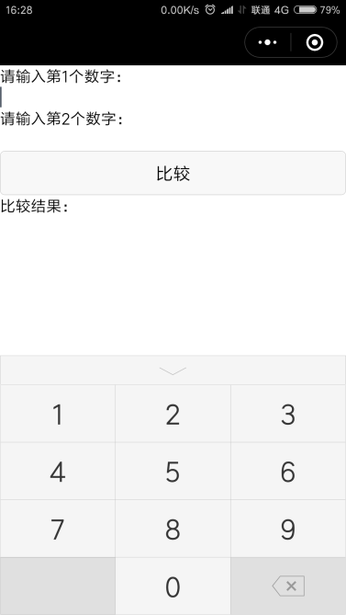
2.1 【案例1】比较数字大小
3
页面组件
input组件type属性值为number：

Slide 17
2.1 【案例1】比较数字大小
4
页面样式
WXSS文件中的选择器：
选择器 | 示例 | 说明
.class | .container | 选择所有class="container"的组件
#id | #id | 选择id="#id"的组件
element | view | 选择所有view组件
element, element | view, text | 选择所有view组件和所有text组件
::after | view::after | 在view组件内的后面插入内容
::before | view::before | 在view组件内的前面插入内容

Slide 18
2.1 【案例1】比较数字大小
4
页面样式
选择器使用演示：
class选择器
element选择器
::after选择器
.container {
margin: 20px;
}
view {
margin: 20px;
}
view::after {
content: "测试";
}

Slide 19
2.1 【案例1】比较数字大小
4
页面样式
不同设备的rpx与px换算关系：
rpx单位规定了任何手机屏幕的宽度都为750rpx（逻辑像素）。
目标：为了方便开发人员适配各种手机屏幕
设备 | 屏幕宽度 | rpx换算px | px换算rpx
iPhone5 | 320 | 1rpx=0.42px | 1px=2.34rpx
iPhone6 | 375 | 1rpx=0.5px | 1px=2rpx
iPhone6 Plus | 414 | 1rpx=0.552px | 1px=1.81rpx

Slide 20
2.1 【案例1】比较数字大小
4
页面样式
物理像素：指屏幕上实际有多少个像素。
逻辑像素：是指CSS中使用的像素单位。
1px
1px
iphone6物理分辨率为750px×1334px
iphone6的逻辑分辨率为375px×667px

Slide 21
2.1 【案例1】比较数字大小
4
页面样式
对比WXSS中的rpx运行效果展示：
view {margin: 50rpx;}
input {
width: 600rpx;
margin-top: 20rpx;
border-bottom: 2rpx solid #ccc;
}
button {margin: 50rpx;}

Slide 22
2.1 【案例1】比较数字大小
4
页面样式
对比WXSS中的px运行效果展示：
view {margin: 50rpx;}
input {
/* 此处将原来的600rpx改为300px */
width: 300px; margin-top: 20rpx;
border-bottom: 2rpx solid #ccc;
}
button {margin: 50rpx;}

Slide 23


2.1 【案例1】比较数字大小
4
页面样式
全局样式和导入外部样式：
button {
color: #fff;
background: #369;
}
@import "test.wxss";
button {letter-spacing: 12rpx;}
导入外部样式
全局样式

Slide 24
2.1 【案例1】比较数字大小
5
配置文件
页面级配置文件：
属性 | 说明
navigationBarBackgroundColor | 导航栏背景颜色，默认为“#000000”
navigationBarTextStyle | 导航栏标题颜色，仅支持black、white（默认）
navigationBarTitleText | 导航栏的标题文字内容
backgroundColor | 窗口的背景色，默认为“#ffffff”
backgroundTextStyle | 下拉loading的样式，仅支持dark（默认）、light

Slide 25
2.1 【案例1】比较数字大小
5
配置文件
页面级配置文件：
属性 | 说明
enablePullDownRefresh | 是否全局开启下拉刷新，默认为false
onReachBottomDistance | 页面上拉触底事件触发时距页面底部距离（单位为px），默认为50
disableScroll | 默认为false。设为true时，页面整体不能上下滚动

Slide 26
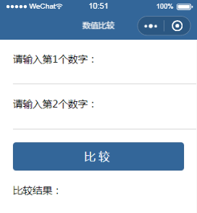
2.1 【案例1】比较数字大小
5
配置文件
页面级文件配置导航栏标题为“数值比较”，颜色为蓝色：
{
"navigationBarTitleText": "数值比较",
"navigationBarBackgroundColor": "#369"
}

Slide 27
2.1 【案例1】比较数字大小
5
配置文件
应用级配置文件：
属性 | 说明
pages | 页面路径列表
window | 全局的默认窗口表现
tabBar | 底部 tab 栏的表现
networkTimeout | 网络超时时间
debug | 是否开启调试模式，默认为false

Slide 28
2.1 【案例1】比较数字大小
5
配置文件
应用级配置文件：
属性 | 说明
requiredBackgroundModes | 需要在后台使用的能力，如“音乐播放”
plugins | 使用到的插件

Slide 29
2.1 【案例1】比较数字大小
5
配置文件
networkTimeout可以设置网络请求过程中的超时时间：
属性 | 类型 | 说明
request | Number | wx.request()的超时时间（毫秒），默认为60000
connectSocket | Number | wx.connectSocket()的超时时间（毫秒），默认为60000
uploadFile | Number | wx.uploadFile()的超时时间（毫秒），默认为60000
downloadFile | Number | wx.downloadFile()的超时时间（毫秒），默认为60000

Slide 30
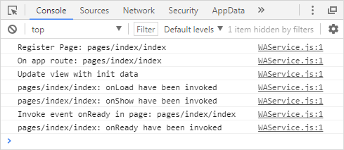
2.1 【案例1】比较数字大小
5
配置文件
开启了调试，运行程序后，就会在控制台中输出调试信息：
{
"pages": ["pages/index/index"],
"debug": true
}

Slide 31
2.1 【案例1】比较数字大小
6
页面逻辑
Page()函数参数对象的属性：
属性 | 类型 | 说明
data | Object | 页面的初始数据
onLoad | Function | 生命周期回调函数，监听页面加载
onReady | Function | 生命周期回调函数，监听页面初次渲染完成
onShow | Function | 生命周期回调函数，监听页面显示
onHide | Function | 生命周期回调函数，监听页面隐藏
onUnload | Function | 生命周期回调函数，监听页面卸载

Slide 32
2.1 【案例1】比较数值大小
6
页面逻辑
Page()函数参数对象的属性：
属性 | 类型 | 说明
onPullDownRefresh | Function | 页面事件处理函数，监听用户下拉动作
onReachBottom | Function | 页面事件处理函数，页面上拉触底
onShareAppMessage | Function | 页面事件处理函数，用户单击右上角的分享按钮
onPageScroll | Function | 页面事件处理函数，页面滚动会连续触发
其他 | Any | 开发者可以添加任意的函数或者数据到data中，在页面的函数中可以通过this.*来访问。

Slide 33
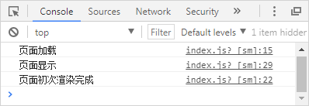
2.1 【案例1】比较数值大小
6
页面逻辑
onLoad、onReady、onShow函数为例进行演示：
onLoad: function (options) {
console.log('页面加载')
},
onReady: function () {
console.log('页面初次渲染完成')
},
onShow: function () {
console.log('页面显示')
},

Slide 34
2.1 【案例1】比较数字大小
6
页面逻辑
生命周期回调函数的区别分析如下：
onLoad：页面加载时触发，一个页面只会调用一次。
onReady：页面初次渲染完成的时候调用。
onShow：当页面显示时触发。
onHide：当页面隐藏时触发。
onUnload：页面卸载时触发。

Slide 35
2.1 【案例1】比较数字大小
6
页面逻辑
值得一提
单击“…”会在底部弹出一个菜单，在菜单中有一项“转发”，单击转发就会触发onShareAppMessage事件。单击“”可以在前台、后台之间切换。

Slide 36
2.1 【案例1】比较数字大小
6
页面逻辑
onLoad函数中的options参数传递流程：
pages/index/index.js
pages/test/test.js
onReady: function() {
wx.navigateTo({
url: '/pages/test/test?name1=value1&name2=value2'
})
},
onLoad: function (options) {
console.log(options)
},

Slide 37
2.1 【案例1】比较数字大小
6
页面逻辑
pages/index/index.js中使用这3个页面处理函数：
onPullDownRefresh: function () {console.log('此时用户下拉触顶')},
onReachBottom: function () {console.log('此时用户上拉触底')},
onPageScroll: function (options) {
console.log('此时用户正在滚动页面')
console.log('滚动距离：' + options.scrollTop)
},

Slide 38
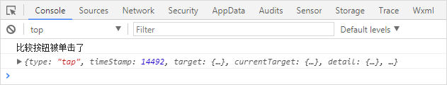
2.1 【案例1】比较数字大小
6
页面逻辑
组件事件处理函数用于为组件绑定事件：
<button bindtap="compare">比较</button>
compare: function (e) {
console.log('比较按钮被单击了')
console.log(e)
},

Slide 39
2.1 【案例1】比较数字大小
6
页面逻辑
对比e.target和e.currentTarget：
<view bindtap="viewtap" id="outer">
outer
<view id="inner">inner</view>
</view>
viewtap: function(e) {
console.log(e.target.id + '-' + e.currentTarget.id)
},
子元素id
父元素id

Slide 40
2.1 【案例1】比较数字大小
6
页面逻辑
常用的冒泡事件：
属性 | 类型
touchstart | 手指触摸动作开始
touchmove | 手指触摸后移动
touchcancel | 手指触摸动作被打断，如来电提醒，弹窗
touchend | 手指触摸动作结束
tap | 手指触摸后马上离开
longpress | 手指触摸后，超过350ms再离开。如果指定了事件回调函数并触发了这个事件，tap事件将不被触发

Slide 41
2.1 【案例1】比较数字大小
6
页面逻辑
值得一提
冒泡事件是指当一个组件上的事件被触发后，事件会向父节点传递，而非冒泡事件不会向父节点传递。一些组件还拥有一些专门的事件，如form组件的submit事件、input组件的input事件等

Slide 42
2.1 【案例1】比较数字大小
6
页面逻辑
事件冒泡和绑定：
单击outer触发outer
单击inner触发middle、inner
单击middle触发middle

Slide 43
2.1 【案例1】比较数字大小
7
注册程序
在app.js文件中调用App()函数：
onLaunch: function(options) {console.log('onLaunch执行')},
onShow: function (options) {console.log('onShow执行')},
onHide: function() {console.log('onHide执行')},
onError: function(error) {console.log('onError执行')},
onPageNotFound: function (options) {console.log('onPageNotFound执行')}

Slide 44
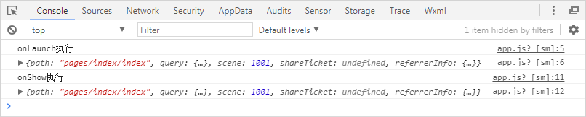
2.1 【案例1】比较数值大小
7
注册程序
在app.js文件中调用App()函数：

Slide 45
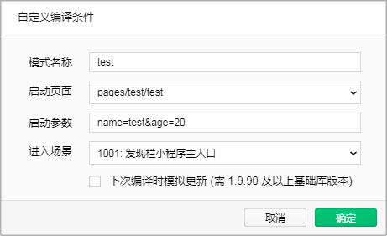
2.1 【案例1】比较数字大小
7
注册程序
onLaunch()和onShow()函数触发后返回的字段：
path：打开小程序的路径。
query：打开小程序的query。
scene：打开小程序的场景值。
shareTicket：获取到shareTicket。
referrerInfo：获取来源于小程序、公众号的AppId等。

Slide 46
2.1 【案例1】比较数字大小
7
注册程序
App()函数中还可以保存一些在所有页面中共享的数据：
注册数据
打印数据
App({
num: 123,
test: function() {console.log('test')}
})
onReady: function () {
var app = getApp()
console.log(app.num)
app.test()
},

Slide 47
2.1 【案例1】比较数字大小
8
实现比较功能
给两个input组件 绑定不同事件num1Change、num2Change：
事件绑定
事件处理函数
<input type="number" bindchange="num1change“/>
<input type="number" bindchange="num2change" />
num1change: function (e) {
this.num1 = Number(e.detail.value)
},
num2change: function (e) {
this.num2 = Number(e.detail.value)
},

Slide 48
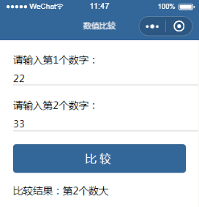
2.1 【案例1】比较数字大小
8
实现比较功能
比较功能：
事件处理函数
事件绑定
compare: function() {
var str = '两数相等'
if (this.num1 > this.num2) {
str = '第1个数大'
} else if (this.num1 < this.num2) {
str = '第2个数大'
}
this.setData({result: str})
},
<button bindtap="compare">
比较</button>

Slide 49
2.1 【案例1】比较数字大小
8
实现比较功能
通过id和dataset获取元素：
通过id获取元素
通过dataset获取
<input id="num1" type="number" bindchange="change" />
<input id="num2" type="number" bindchange="change" />
<input data-id="num1" type="number" bindchange="change2" />
<input data-id="num2" type="number" bindchange="change2" />

Slide 50
2.1 【案例1】比较数字大小
8
实现比较功能
在text组件上处理计算逻辑：
事件处理函数
页面数据比较
change3: function (e) {
var data = {}
data[e.target.dataset.id] = Number(e.detail.value)
this.setData(data)
},
<text>比较结果：
{{num1 > num2 ? '第1个数大' :
(num1 < num2 ? '第2个数大' :
'两数相等')}}</text>

Slide 51
2.1 【案例1】比较数字大小
8
实现比较功能
通过条件渲染的方式比较大小：
wx:if
<text wx:if="{{num1 > num2}}">比较结果：第1个数大</text>
<text wx:if="{{num1 < num2}}">比较结果：第2个数大</text>
<text wx:if="{{num1 == num2}}">比较结果：两数相等</text>
wx:if wx:else
<text wx:if="{{num1 > num2}}">比较结果：第1个数大</text>
<text wx:elif="{{num1 < num2}}">比较结果：第2个数大</text>
<text wx:else>比较结果：两数相等</text>

Slide 52
2.1 【案例1】比较数字大小
8
实现比较功能
通过表单获取input组件的值，比较结果：
事件处理函数
表单组件
formCompare: function(e) {
var str = '两数相等'
var num1 = Number(e.detail.value.num1)
var num2 = Number(e.detail.value.num2)
…
this.setData({result: str})
},
<form bindsubmit="formCompare">
</form>

Slide 53
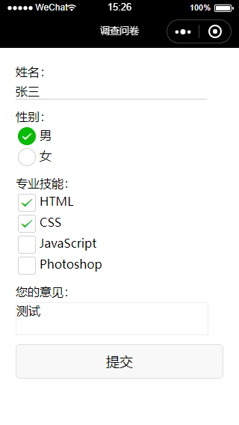
2.2 【案例2】调查问卷
1
案例分析
调查问卷效果展示：
实现步骤：
填写表单数据；
提交发送到服务器；
后台数据渲染到页面；

Slide 54
2.2 【案例2】调查问卷
2
编写表单页面
页面代码结构：
<form bindsubmit="submit">
<view>... </view>
<view>... </view>
<view>...</view>
<view>...</view>
<button form-type="submit">提交</button>
</form>

Slide 55
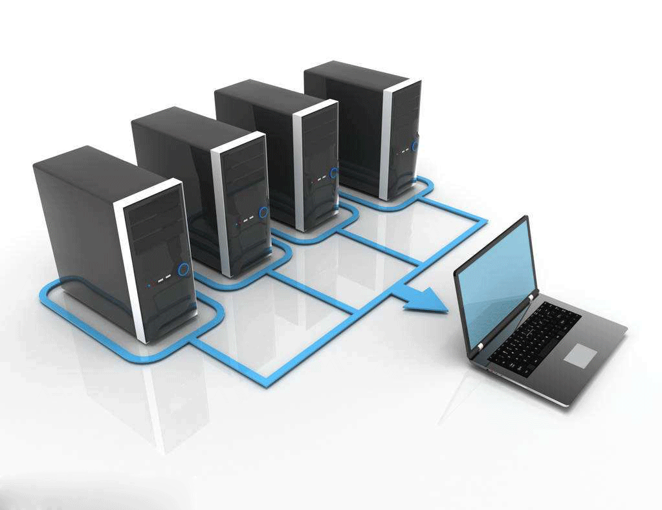
2.2 【案例2】调查问卷
3
服务器数据交互
Express安装和使用流程：
初始化项目
安装Express框架
安装nodemon监控文件修改
创建服务；
启动服务；
server
client

Slide 56

2.2 【案例2】调查问卷
3
服务器数据交互
const app = express()
app.use(bodyParser.json())
// 处理POST请求
app.post('/', (req, res) => {
console.log(req.body)
res.json(req.body)
})
// 监听3000端口
app.listen(3000, () => {
console.log('server running at http://127.0.0.1:3000')
})
用代码创建服务：
创建服务；
监听端口；

Slide 57
2.2 【案例2】调查问卷
3
服务器数据交互
利用wx.request()向本地HTTP服务器发送POST请求：
submit: function(e) {
wx.request({
method: 'post',
url: 'http://127.0.0.1:3000/',
data: e.detail.value,
success: function (res) {
console.log(res)
}
})
},

Slide 58
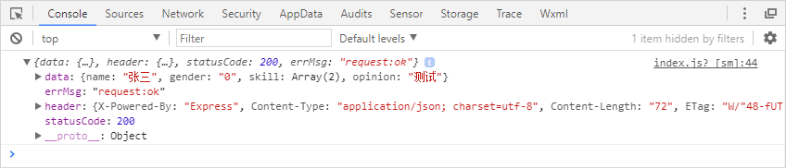
2.2 【案例2】调查问卷
3
服务器数据交互
利用wx.request()向本地HTTP服务器发送POST请求：

Slide 59
2.2 【案例2】调查问卷
4
表单数据绑定
请求接口获取后台数据：
前台代码
后台接口
onLoad: function(options) {
wx.request({
url: 'http://127.0.0.1:3000/',
success: res => {
this.setData(res.data)
}
})
},
app.get('/', (req, res) => {
res.json(data)
})

Slide 60
2.2 【案例2】调查问卷
4
表单数据绑定
值得一提
值得一提的是，由于wx.request()参数中的method属性的默认值为GET，因此在发送GET请求时可以省略method属性。

Slide 61
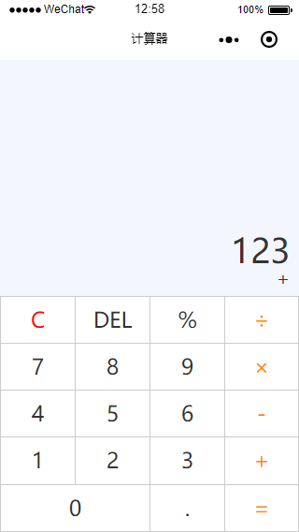
2.3 【案例3】计算器
1
案例分析
计算器功能介绍：
加（+）减（-）乘（×）除（÷）
取余（%）
Delete删除
C全部清空

Slide 62
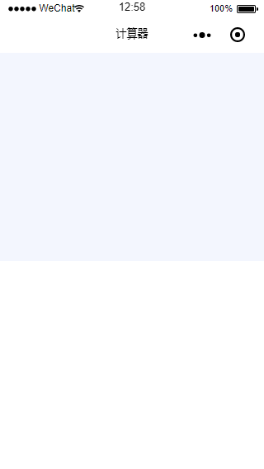
2.3 【案例3】计算器
2
编辑计算器页面
计算器页面的整体布局：
<view class="result">
...
</view>
<view class="btns">
...
</view>
page {
display: flex; height: 100%
flex-direction: column;
}
.result {flex: 1;background: #f3f6fe;}
.btns {flex: 1;}

Slide 63
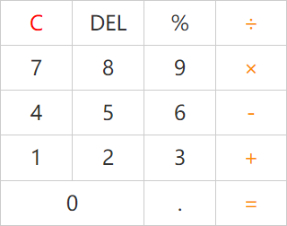
2.3 【案例3】计算器
2
编辑计算器页面
计算器按钮样式：
btns {
flex: 1; display: flex;
flex-direction: column;
font-size: 17pt;
border-top: 1rpx solid #ccc;
border-left: 1rpx solid #ccc;
}
….

Slide 64
2.3 【案例3】计算器
2
编辑计算器页面
计算结果页面：
.result {
flex: 1;
background: #f3f6fe;
position: relative;
}
…
计算结果展示区
计算按钮区

Slide 65
2.3 【案例3】计算器
3
实现计算逻辑功能
编写按钮的事件处理函数：
result: null,
isClear: false,
resetBtn: function() {}
delBtn: function() {},
numBtn: function(e) {},
opBtn: function(e) {}, dotBtn: function() {},

Slide 66
本章总结
本章主要围绕微信小程序的组件、样式、配置文件、数据绑定等内容进行讲解，通过案例将这些知识应用到小程序的开发中，帮助读者掌握小程序的开发基础，并对后面的学习做了铺垫。

